Slide 1
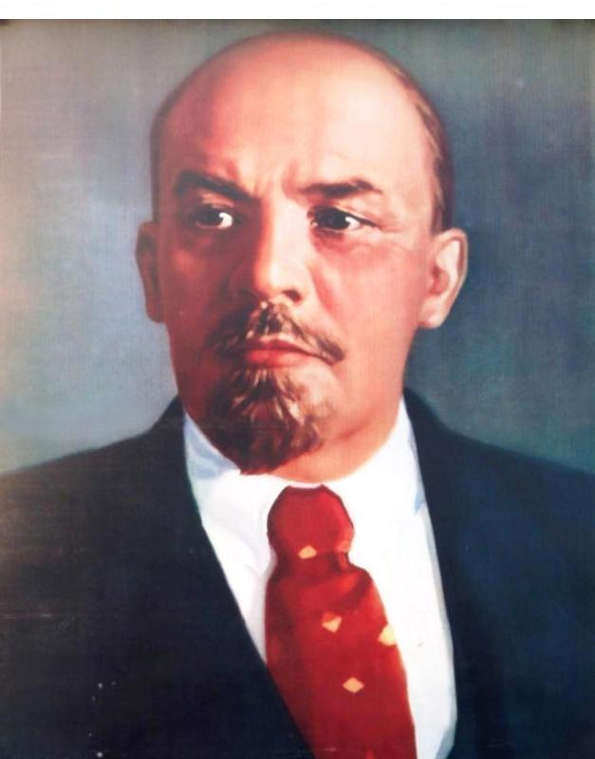
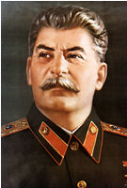
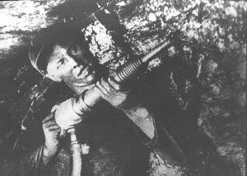
第11课 苏联的社会主义建设

Slide 2
十月革命胜利后，国内外敌对势力相互勾结，企图将新生的苏维埃政权扼杀在摇篮中。为巩固新生政权，苏维埃政府在经济上采用了什么政策？
战时共产主义政策
这一政策的实施结果如何？
有效地集中全国人力物力，最终巩固了新生政权

Slide 3
材料一：四年帝国主义战争和三年国内战争使2000多万人丧失生命，400多万人伤残，国家满目疮痍。农业生产直线下降。1920年的粮食产量只及1913年的一半。农民不堪忍受愈来愈严厉的无偿征购，有意缩减生产，抗拒粮食征集。1921年的播种面积只有9030万公顷，比1920年减少690万公顷，农民的不满最终演变为农民暴动事件。
材料二：粮食和原材料的短缺使多数工厂无法开工。1920年工业产值为14亿卢布，只及战前的13.8%。同年的煤和铁的产量为1917年的28%和4%，棉织品的产量降到战前的5%。人民生活困苦不堪，连面包、肥皂等最起码的物品都十分缺乏，工人日益不满。1921年春，在彼得格勒、莫斯科等城市发生了工人罢工和抗议游行。更为严重的是，2月28日发生了喀琅施塔得水兵叛乱……
苏维埃俄国存在什么问题？
经济异常困难，社会矛盾加剧。

Slide 4
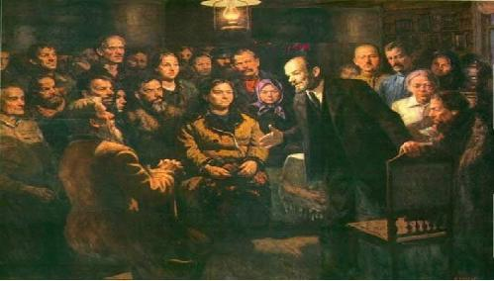
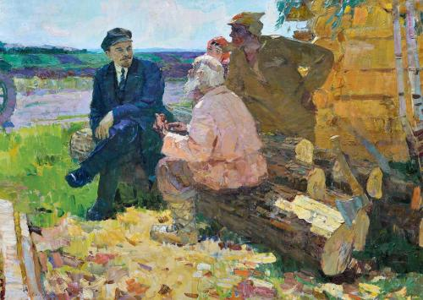
针对这种形势，列宁做出了怎样的探索？
1921年春开始实施新经济政策

Slide 5
 | 战时共产主义政策 （1918—1920年） | 新经济政策 （1921年）
农业 | 余粮收集制
工业 | 大中小型工业一律收归国有
商业 | 取消自由贸易
以征收粮食税代替余粮征集制；允许使用雇佣劳动力和出租土地
减轻了农民负担，提高了生产积极性。
允许私人经营中小企业；
实行按劳取酬的工资制
提高了劳动生产率，取得较好的经济效益。
农民可以自由买卖纳税后的剩余产品，实行自由贸易
有利于经济发展

Slide 6
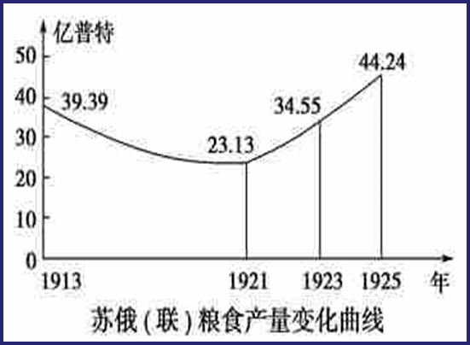
新经济政策实施后
粮食产量增加
工业生产恢复
作用：调动了生产者的积极性，迅速缓解了危机，巩固了工农联盟，促使国民经济稳步发展

Slide 7
“我们还不能实现从小生产到社会主义的直接过渡……所以我们应该利用资本主义……作为小生产和社会主义的中间环节，作为提高生产力的手段、途径、方法和方式。”
——《列宁选集（第四卷）》
苏俄经济政策由战时共产主义政策调整到新经济政策给我们什么启示？
制定经济政策一定要从基本国情出发，坚持实事求是的思想路线。

Slide 8
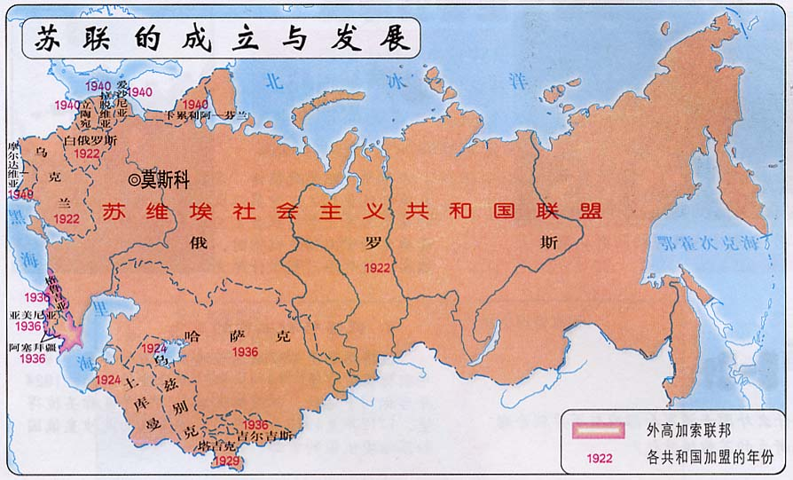
1922年底，苏维埃社会主义共和国联盟成立，简称苏联。
1922年，苏联成立时仅有4个加盟共和国。后来逐步发展到16个，因卡累利阿-芬兰共和国并入其他共和国，最后是15个。

Slide 9
沙俄
（1547年—1917年）
苏俄
（1917年—1922年）
苏联
（1922年—1991年）
俄罗斯

Slide 10
1924年1月，列宁逝世。
实现工业化
1925年，斯大林提出___________的设想
1926年，苏联开始进行社会主义工业化建设

Slide 11
实现工业化之前的苏联……
虽然新经济政策使苏联经济得到复苏，但直到1928年，苏联的工业产值还不到德国的一半，美国的八分之一。全国只有不到三万辆拖拉机，99％的耕种靠畜力、人力完成。
——《大国崛起》》
斯大林等苏联领导人认为，苏联经济远比西方资本主义国家的经济落后，苏联应该摒弃资本主义国家走过的工业化道路，优先发展重工业。斯大林说，“工业化的中心、工业化的基础就是发展重工业。”只要发展了重工业就实现了工业化。
由于苏联是唯一的社会主义国家，处于敌对的资本主义包围之中。苏联经济技术十分落后，而周围的资本主义国家技术先进，工业发达。如果苏联不能在短时期消灭这种落后性，不发展工业，不建立军事工业，不迅速巩固国防，帝国主义随时可能发动军事干涉和侵略，扼杀苏维埃政权。
——斯大林《论经济工作人员的任务》

Slide 12
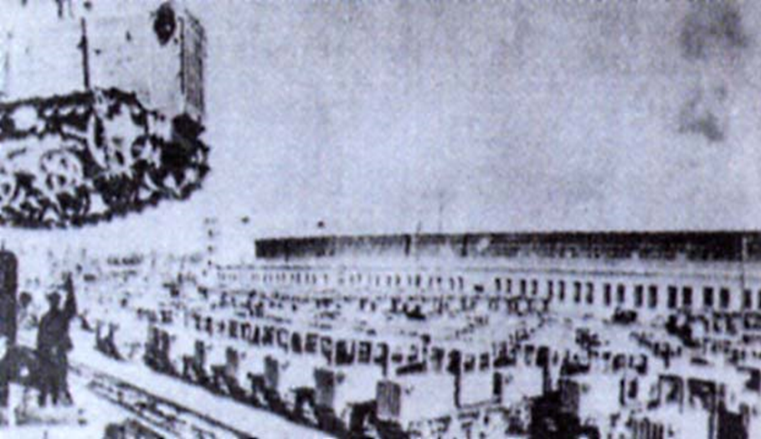
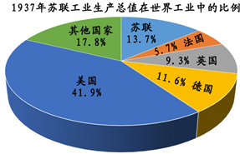
1928年-1937年，苏联先后完成第一个、第二个五年计划
两个五年计划期间，苏联建成了6000多个大企业，建立起飞机、汽车、拖拉机、化学、重型和轻型机器制造业等部门。1940年的工业总产值比1913年增加6倍多，超过德、英、法，跃居欧洲第一位，世界第二位。

Slide 13
探究：苏联工业化建设取得巨大成就的原因
材料一：五年计划规定要高速发展工业，为了保证这一要求的实现，政府实行高积累，把大量资金投入经济建设。一五计划规定国民经济的基本投资为646亿卢布，二五增为1334亿卢布，其中相当一大部分用于重工业投资……
材料二：1935年，年轻矿工斯达汉诺夫在一班工作时间内，用风镐采掘了102吨煤， 超过定额的13倍。此后，在全国兴起学习斯达汉诺夫，掌握新技术，提高劳动生产率的运动。在各行各业都涌现出一批斯达汉诺夫式的先进工作者。
国家实行高积累政策
苏联政府对重工业的高度重视和巨额投资
苏联人民的建设热情

Slide 14
苏联的工业化是在高度集中的指令性计划下完成的。如何评价高度集中的指令性计划？
积极性
使苏联能够在较短的时间内，集中全国的人力、物力、财力实现工业化。
消极性
但这种排斥市场和商品经济的发展模式逐渐被固定下来，致使后来苏联的经济体制日益僵化。

Slide 15
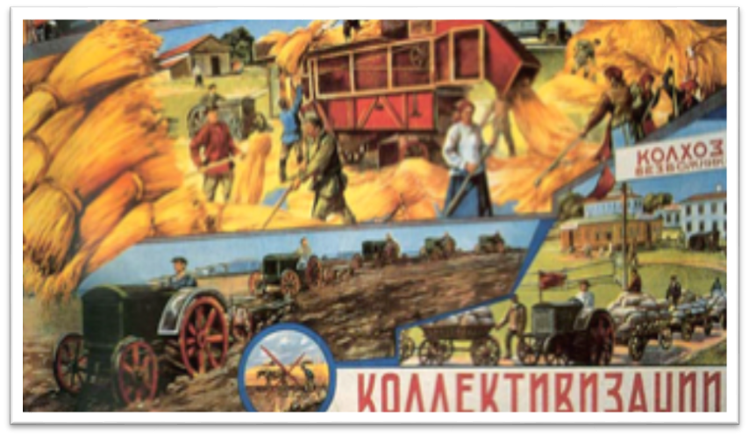
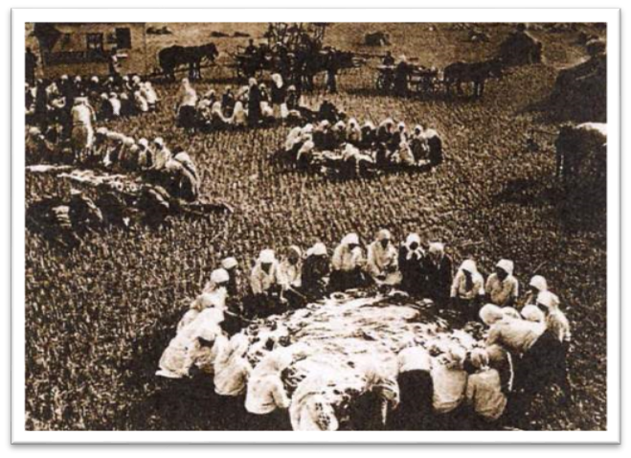
随着工业化建设的开展，国家对粮食的需求大大增加，而小农经济是无法满足工业化需求的。20世纪30年代初，苏联开始进行大规模的___________运动。
农业集体化
农业集体化就是把农民的土地和其他重要生产资料公有化。
个体的小农经济
社会主义集体经济

Slide 16
农业集体化
背景：
苏联发生了严重的粮食收购危机。
斯大林决心用行政手段解决粮食问题。
时间：
从20世纪30年代初起
措施：
开展消灭富农运动
政府从多方面支持集体农庄的建设，加快组建拖拉机站，为集体农庄提供机械服务，监督集体农庄执行国家的生产计划。

Slide 17
集体农庄庄员伊万在河里捉到一条大鱼，高兴地回家和老婆说：“看，我们有炸鱼吃了！”“没有油啊。”“那就煮！”“没锅。”“烤鱼！”“没柴。”伊万气死了，走到河边把鱼扔了回去。那鱼在水里划了一个半圆，上身出水，举起右鳍激动地高呼：“斯大林万岁！”
农民的利益受到严重损害，致使苏联农业生产长期停滞。
苏联的办法把农民挖得很苦。他们采取所谓义务交售制等项办法，把农民生产的东西拿走的太多，给的代价又极低。他们这样来积累资金，使农民的生产积极性受到极大的损害。你要母鸡多生蛋，又不给它喂米吃，又要马儿跑得好，又要马儿不吃草。世界上哪有这样的道理。
——毛泽东《论十大关系》

Slide 18
工业化和农业集体化的实现，使苏联的社会经济生活和社会结构发生了根本性变化。为了从法律上肯定这些变化，1936年苏联通过_______ ，新宪法规定，苏联是 ___________________ 。 新宪法也标志着____________的形成。
新宪法
工农社会主义国家
苏联模式
经济上：建立单一生产资料公有制，实行自上而下的指令性计划经济体制。
苏联模式
苏联模式的特点：
高度集中的计划经济体制和高度集中的政治体制
政治上：权力高度集中。各级领导实际上由上级指派，基本不受群众监督。

Slide 19
如何评价苏联模式
积极作用：苏联模式在特定的历史条件下促进了苏联经济社会快速发展，也为苏联军民夺取反法西斯战争的胜利发挥了重要作用。
消极作用： 苏联模式弊端日益暴露，成为经济社会发展的严重体制障碍。
片面发展重工业，导致农工轻比例严重失调
指令性计划压制地方与企业的积极性，阻碍苏联经济的持续发展农民生产积极性不高

Slide 20

1921年，新经济政策
苏联的社会主义建设
列宁
1922年，成立了苏联
社会主义工业化建设（完成一五二五计划）
斯大林
农业集体化
1936年，公布了新宪法
苏联模式形成
特征：
①经济上②政治上
评价：①积极作用②消极作用

Slide 21
探究：比较苏联模式与中国特色社会主义的不同？
 | 苏联模式 | 中国特色模式
所有制
经济体制
工业化道路
农业发展道路
公有制为主，多种所有制 并存
单一的公有制
高度集中计划经济体制
社会主义市场经济体制
优先发展重工业
农、轻、重协调发展
农业集体化
家庭联产承包责任制

Slide 22
畅所欲言：纵观苏联的社会主义建设，你得到什么启示？
实事求是
农轻重比例要协调
生产关系要适应生产力

